Slide 1
МДОАУ «Детский сад № 106 «Анютины глазки» комбинированного вида» г. Орска «Деятельность педагога – психолога в рамках КЦ (П) по реализации индивидуально-ориентированной или групповой консультативно-диагностической, психолого-педагогической и методической помощи родителям (законным представителям), испытывающим трудности в развитии и социализации ребенка раннего и дошкольного возраста». Материал подготовила педагог-психолог 1 КК Дерябина Анна Сергеевна

Slide 2
Проблема: с целью обеспечения доступности дошкольного образования, повышения педагогической компетентности родителей (законных представителей), воспитывающих детей дошкольного возраста на дому, в т. ч. детей с ограниченными возможностями здоровья и в соответствии с новым законом «Об Образовании в Российской федерации» от 29.12.2012г. ст. 64. п. 3. («Родители имеют право получать методическую, психолого-педагогическую, консультативную помощь в ДОО, если там созданы консультационные центры»).

Slide 3
Цель: выявление психолого – педагогических проблем у детей, получающих дошкольное образование в форме семейного образования в рамках КЦ и оказание своевременной психологической помощи детям, в том числе детям с ограниченными возможностями здоровья, и их родителям (законным представителям) с помощью разнообразных форм взаимодействия.

Slide 4
Методология:
1. Использование онлайн-платформы «Netboard.me» с целью оказания консультационной помощи родителям и детям, не посещающим дошкольное учреждение.
2. Интерактивное взаимодействие с родителями (дистанционное консультирование, вебинары, фотовыставки).
3. Использование групповых формы работы с родителями («Круглые столы»; практические занятия; конференции, обучающие семинары; родительские собрания; психолого-педагогические тренинги; игровые сеансы; мастер-классы).
4. Использование индивидуальных форм работы с родителями (беседы, консультации, опросы, анкетирование).
5. Использование информационного материала (создание памяток, рекомендаций, брошюр) в качестве психологического просвещения и профилактики родителей детей дошкольного возраста, получающих образование в форме семейного.
6. Знакомство родителей с библиотекой и видеотекой по вопросам воспитания и развития детей, в том числе детей с ограниченными возможностями здоровья через интернет платформу.
7. Ознакомление родителей с новыми информационными технологиями в воспитании и обучении детей через ссылки на полезные ресурсы в сети Интернет.

Slide 5

Формы работы консультационного центра МДОАУ «Детский сад № 106» г. Орска

Slide 6
С целью обеспечения доступности дошкольного образования, повышения педагогической компетентности родителей (законных представителей), воспитывающих детей дошкольного возраста на дому, в т. ч. детей с ограниченными возможностями здоровья и в соответствии с новым законом «Об Образовании в Российской федерации» от 29.12.2012г. ст. 64. п. 3. («Родители имеют право получать методическую, психолого-педагогическую, консультативную помощь в ДОО, если там созданы консультационные центры»).
В 2016 г. в МДОАУ «Детский сад № 106» был организован консультационный центр для родителей и детей, не посещающих ДОО.

Slide 7
Актуальность:
потребность в получении психолого-педагогической помощи детям, не посещающим ДОУ;
для обеспечения равных стартовых возможностей при поступлении в школу;
проведение профилактики различных отклонений в физическом, психическом и социальном развитии детей дошкольного возраста, не посещающих ДОУ;
не достаточная информированность родителей в области современных игровых средств ;
отсутствие целенаправленного обучения родителей способам применения различных видов игровых средств и оборудования, организации на их основе развивающих игр, а также методам игрового взаимодействия с детьми.

Slide 8
Основная цель создания консультационного центра:
обеспечение доступности дошкольного образования для детей с ОВЗ; формирование родительской компетентности, оказания консультативной, психолого-педагогической помощи родителям в воспитании и развитии детей от 2 месяцев до 7 лет, в том числе с тяжелыми нарушениями речи, детей-инвалидов.

Slide 9
Задачи работы консультационного центра:
проведение анкетирования с целью выявления уровня педагогической компетентности и индивидуальных потребностей родителей;
оказание поддержки семейного воспитания;
психолого-педагогическое консультирование родителей по вопросам развития и обучения детей, в том числе с тяжелыми нарушениями речи и с задержкой психического развития;
оказание содействия в социализации детей дошкольного возраста с ОВЗ, в том числе не посещающих образовательную организацию;
диагностика особенностей развития интеллектуальной и эмоционально-волевой сфер детей;
обеспечение успешной адаптации детей с ОВЗ при поступлении в ДОУ или школу;
информирование родителей (законных представителей) об учреждениях системы образования, которые могут оказать квалифицированную помощь ребенку в соответствии с его индивидуальными особенностями, в том числе в сети Интернет (сайт ДОО).

Slide 10
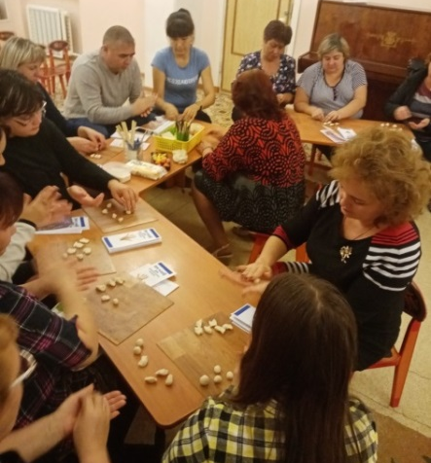
Ожидаемые результаты:
повышение педагогической компетентности родителей (законных представителей), получивших методическую, психолого – педагогическую, диагностическую и консультативную помощь.

Slide 11
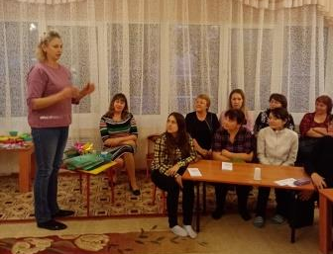
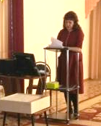
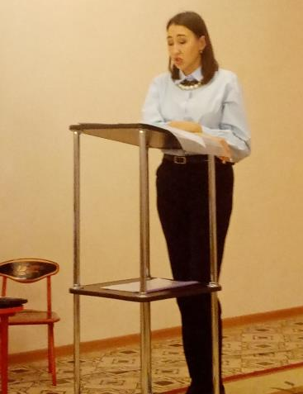
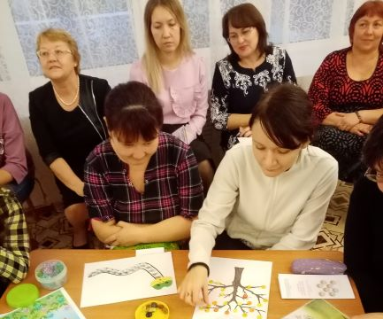
Для работы в консультационном пункте привлекаются специалисты, имеющие соответствующее профильное образование и являющиеся членами психолого-педагогического консилиума ДОУ:
старший воспитатель;
педагог – психолог;
учителя – дефектологи;
учителя – логопеды;
воспитатели.

Slide 12
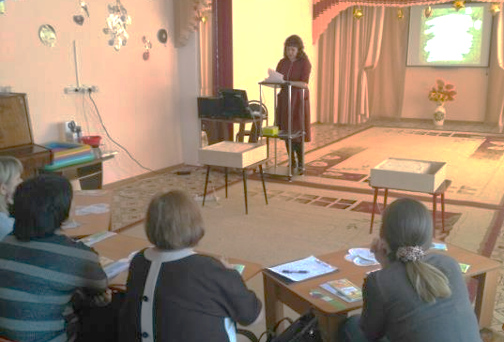
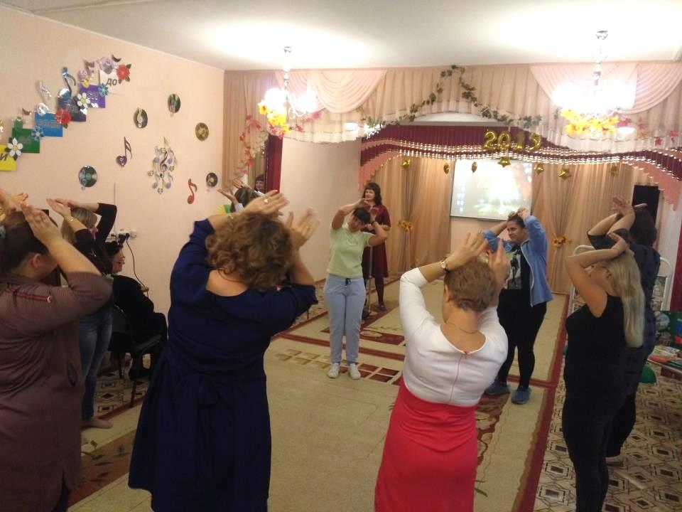
Старший воспитатель:
оказывает консультативную поддержку родителям (законным представителям) по вопросам развития и воспитания ребенка и разрабатывает методические рекомендации;
организует педагогическое просвещение родителей (законных представителей), направленное на обучение по организации воспитательного процесса в условиях семьи;
определяет задачи, формы и методы педагогической работы с воспитанниками, используя современные образовательные технологии.

Slide 13
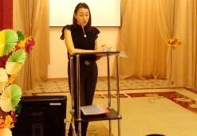
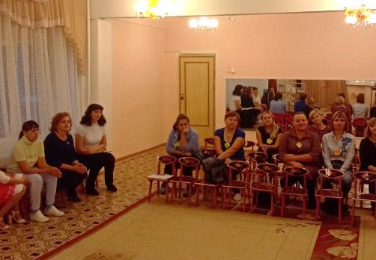
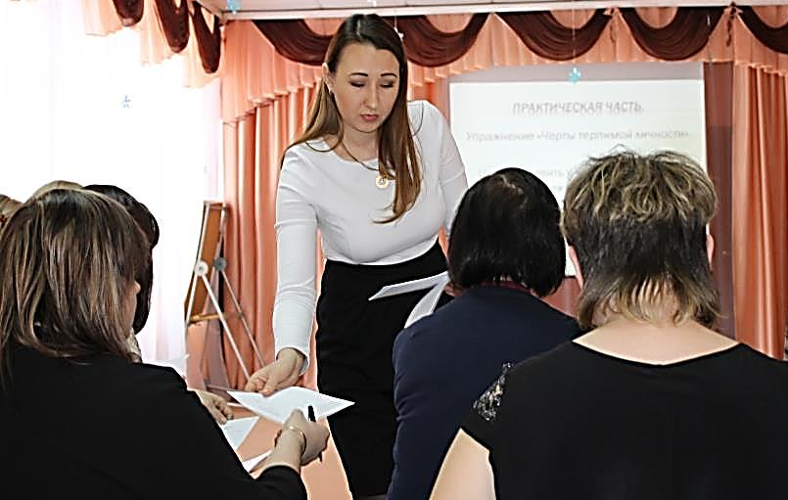
Педагог – психолог:
проводит диагностическое обследование ребенка (выявляет эмоционально-личностные проблемы, определят уровень развития познавательных процессов);
консультирует родителей обследованного ребенка по овладению ими специальными приемами, необходимыми для проведения занятий с ребенком в домашних условиях;
проводит (в случае необходимости) индивидуальные коррекционные занятия с ребенком для иллюстрации отдельных коррекционных методов и приемов.

Slide 14
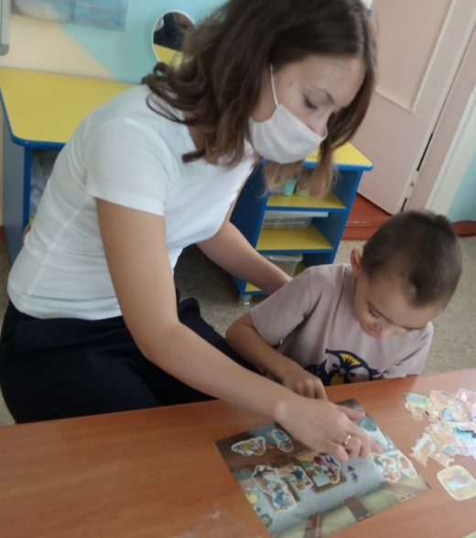
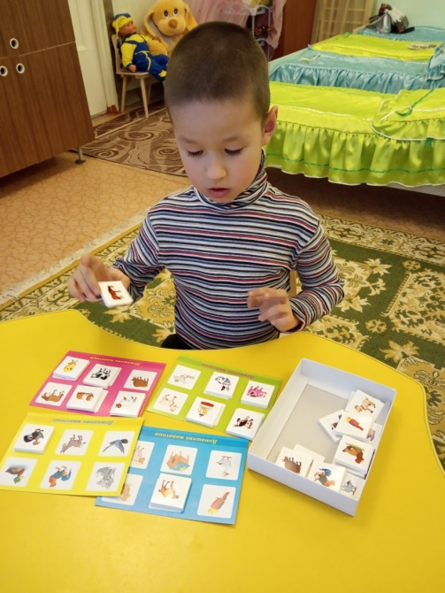
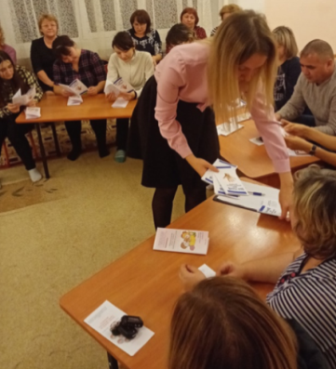
Учителя – дефектологи:
проводят диагностическую работу по выявлению трудностей познавательного и социального развития, определяют способности ребенка к обучению и к игре;
помогают родителям организовать работу с ребенком так, чтобы максимально компенсировать выявленные недостатки развития;
обучают родителей методикам проведения коррекционных занятий;
консультируют родителей по вопросам развития детей и их возрастными особенностями.

Slide 15
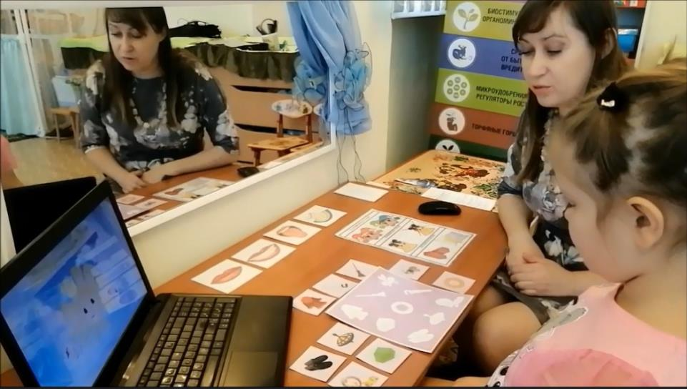
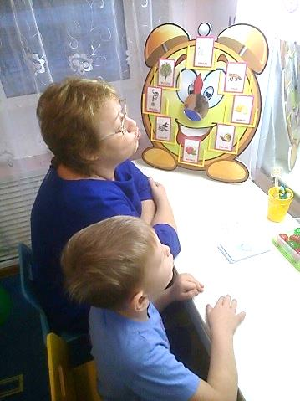
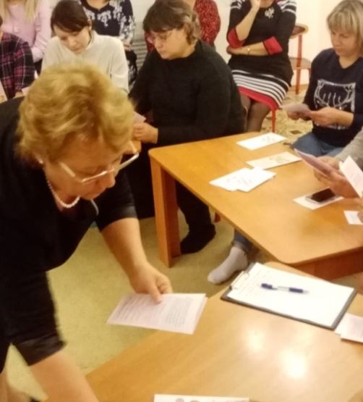
Учителя – логопеды:
выявляют уровень речевого развития ребенка (обследование);
консультируют родителей о путях и формах преодоления речевого несовершенства их ребенка;
координируют родителей в оказании помощи ребенку в коррекции речевых недостатков и целью профилактики (консультации, практикумы);
проводят с родителями просветительскую и разъяснительную работы о значении раннего коррекционного воздействия на речевой дефект у ребенка.

Slide 16
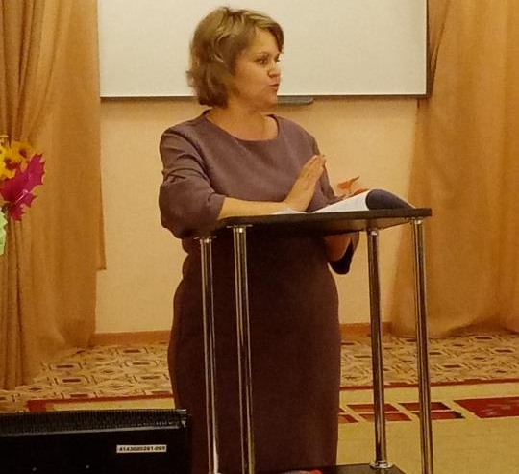
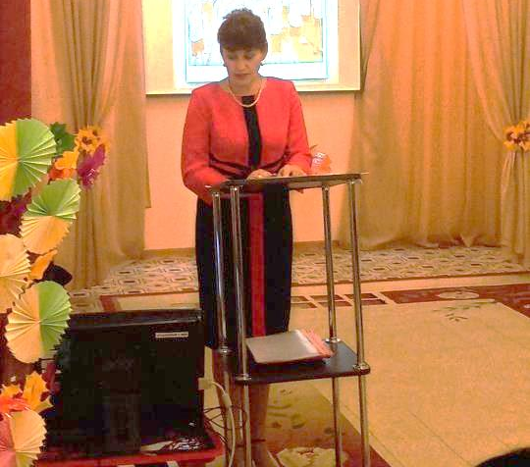
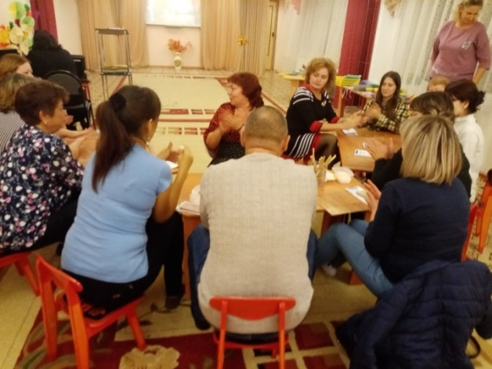
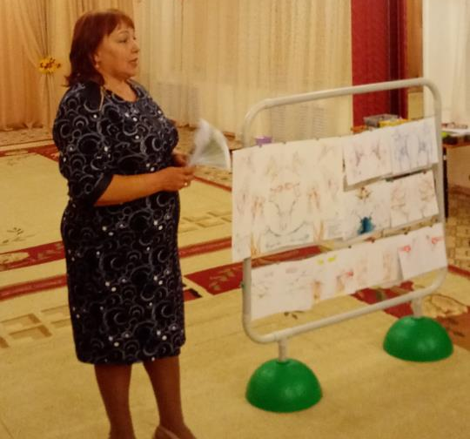
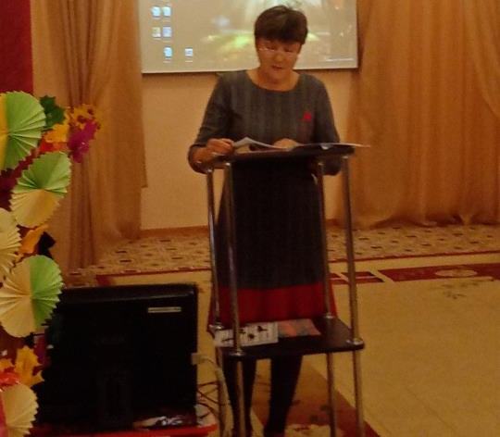
Педагоги КЦ:
показывают различные приемы, игры, упражнения для познавательного и музыкального развития ребенка;
консультируют по вопросам воспитания, обучения и развития детей.

Slide 17

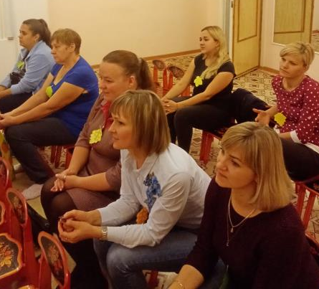

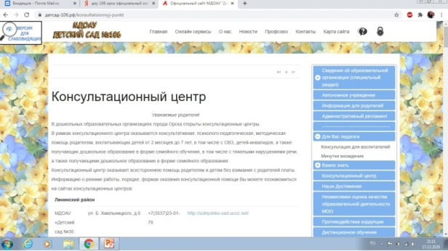
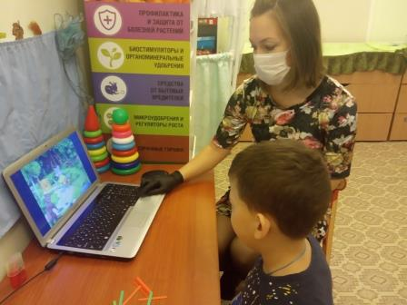
Формы работы с родителями:
тематические лекции по вопросам воспитания и развития детей;
индивидуальные консультации;
рекомендации;
беседы;
размещение информации на сайте ДОУ.

Slide 18
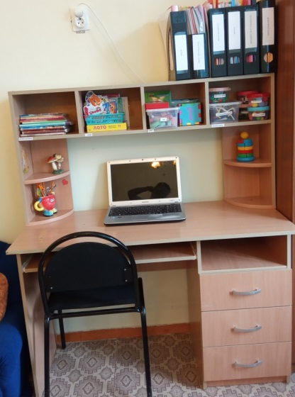
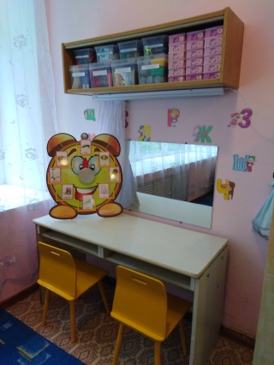
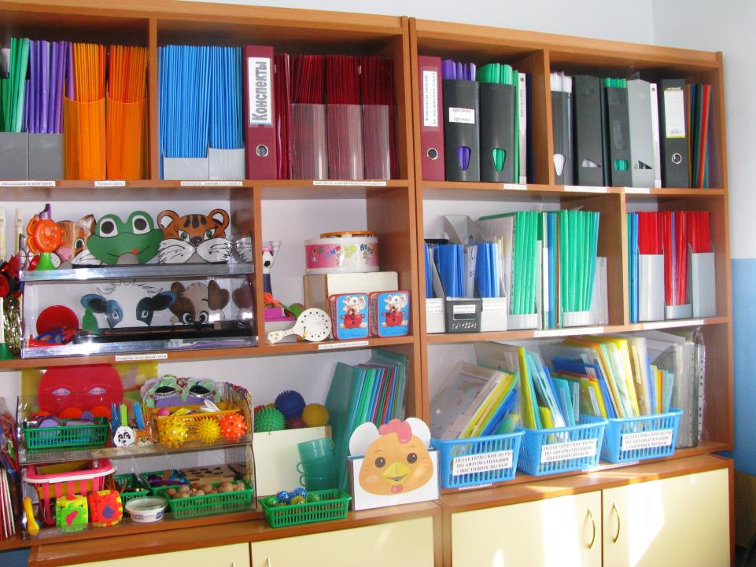
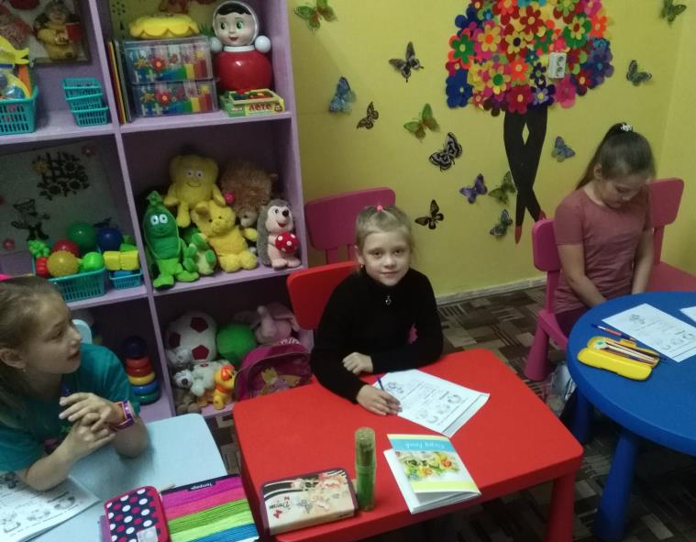
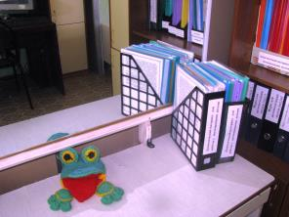
Материальное оснащение КЦ:
методический кабинет;
кабинет педагога-психолога;
кабинет учителя – логопеда;
кабинет учителя-дефектолога.

Slide 19
Вопросы, которые интересуют родителей детей, не посещающих ДОУ:
адаптация детей к детскому саду;
организация дополнительного образования;
готовность к школьному обучению;
решение эмоционально-личностных проблем дошкольника;
психологические особенности развития ребенка на каждом этапе дошкольного детства, в том числе детей с ОВЗ;
организация режимных моментов детей дошкольного возраста, развивающие игры в течение дня для дошкольников дома.
Родители интересуются вопросами воспитания и развития детей с ООП, в том числе детей инвалидов. Чаще всего поднимаются вопросы адаптации ребёнка к ДОУ, что говорит о заинтересованности родителей в облегчении протекания процесса адаптации.

Slide 20
Работа педагога – психолога в КЦ ДОУ
Цель:
выявление психолого – педагогических проблем у детей, получающих дошкольное образование в форме семейного образования в рамках КЦ и оказание своевременной психологической помощи как детям, так и их родителям (законным представителям).
Задачи :
определить степень отклонений в развитии ребенка, а так же различного рода нарушений социального развития, провести их психолого-педагогическую коррекцию, диагностировать психическое развитие;
разработать систему коррекционно – развивающих занятий для работы с детьми по конкретной проблеме;
оказать консультативную и методическую помощь родителям (законным представителям) по вопросам воспитания, обучения и развития детей дошкольного возраста.;
провести психологическую диагностику готовности детей к школьному обучению;
составить индивидуальные программы развития ребенка с подбором упражнений и игр, соответствующих возрасту для использования в условиях семьи.

Slide 21
Направления деятельности педагога – психолога КЦ:
психолого-педагогическая диагностика;
коррекционно-развивающая работа;
психолого-педагогическое консультирование;
психологическая профилактика и просвещение;
методическая работа.

Slide 22
Формы и методы работы педагога – психолога в КЦ
Направления | Формы |  | Методы
 | Дети | Родители
Психодиагностика | индивидуальная форма работы | индивидуальная форма работы | тесты, наблюдения, беседы, анкетирование, опросы
Психокоррекция | подгрупповые занятия; индивидуальные занятия; совместная деятельность детей и родителей. |  | психогимнастика, игровая терапия сказкотерапия (песочная, куклотерапия) Игровые сеансы, коррекционно-развивающие занятия, мастер-классы
Психологическое консультирование |  | индивидуальная; групповая. | «Круглые столы»; практические занятия; конференции, обучающие семинары; родительские собрания; психолого-педагогческие тренинги; игровые сеансы; лекции; мастер-классы; дистанционное консультирование, вебинары; консультации
Психологическое просвещение и профилактика |  | Почтовый ящик для вопросов и пожеланий; Информационный материал (памятки, рекомендации, брошюры и т.д.) | библиотека и видеотека для семейного образования; фотовыставки.

Slide 23
Основные формы работы с родителями и детьми в КЦ
Консультации индивидуальные и групповые
Семинары-практикумы, круглые столы, тренинги
Конференции для родителей
Индивидуальная работа с детьми в присутствии родителей

Slide 24
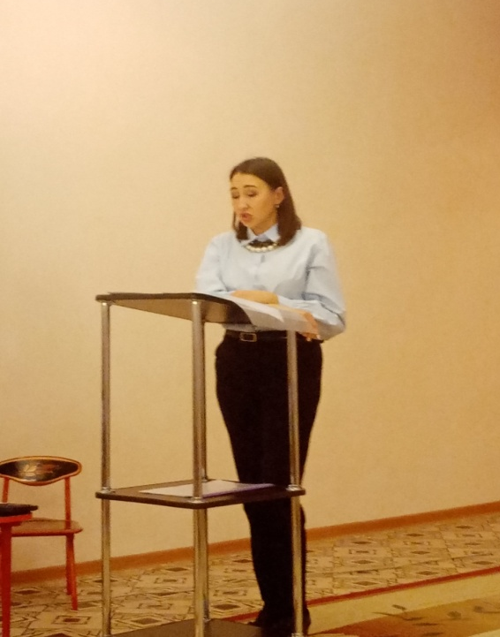
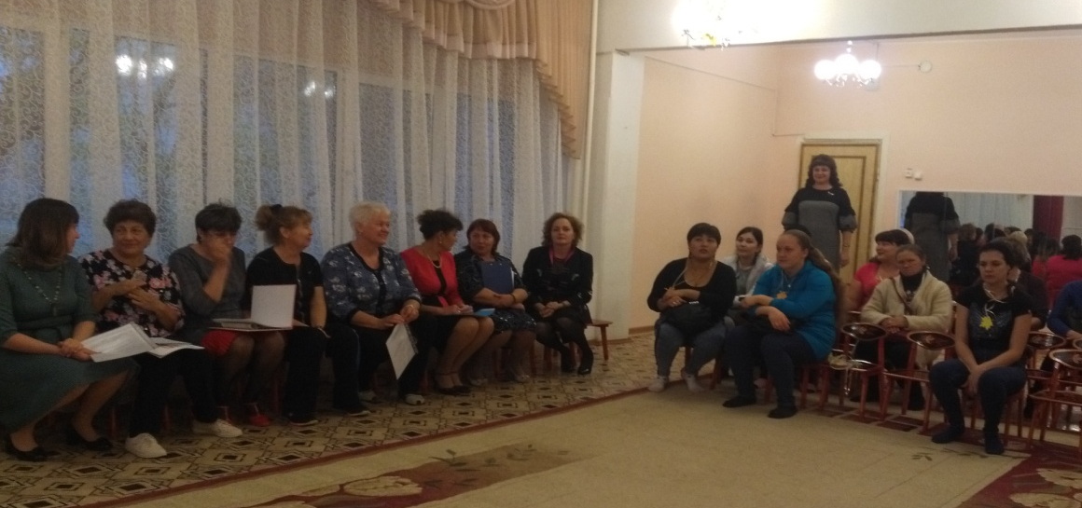
Конференция для родителей в рамках КЦ

Slide 25
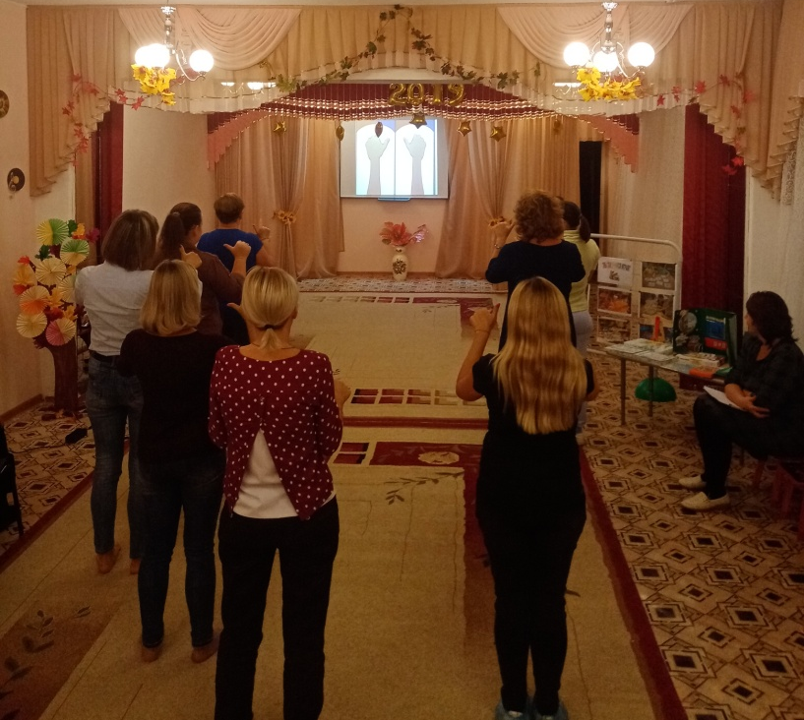
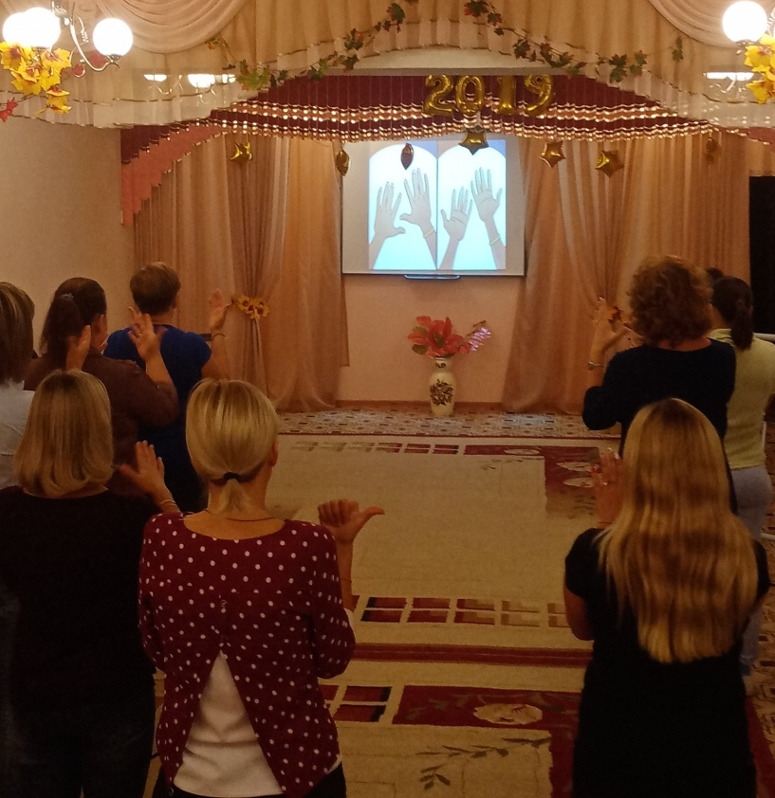
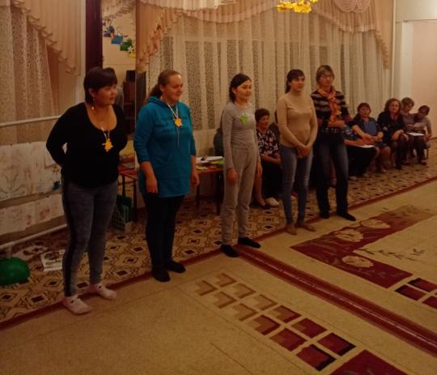
Психологические игры для родителей

Slide 26
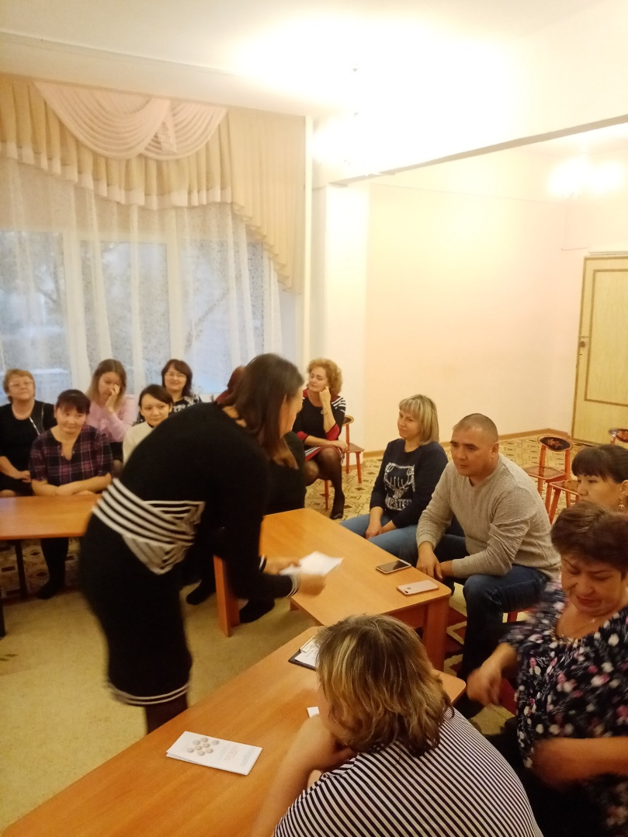
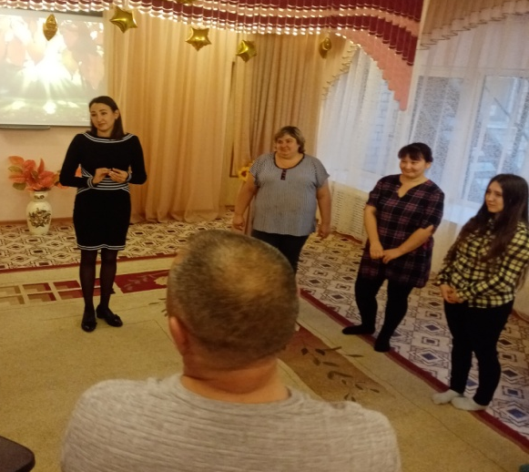
Консультация для родителей в рамках КЦ «Адаптация детей к условиям ДОУ»

Slide 27
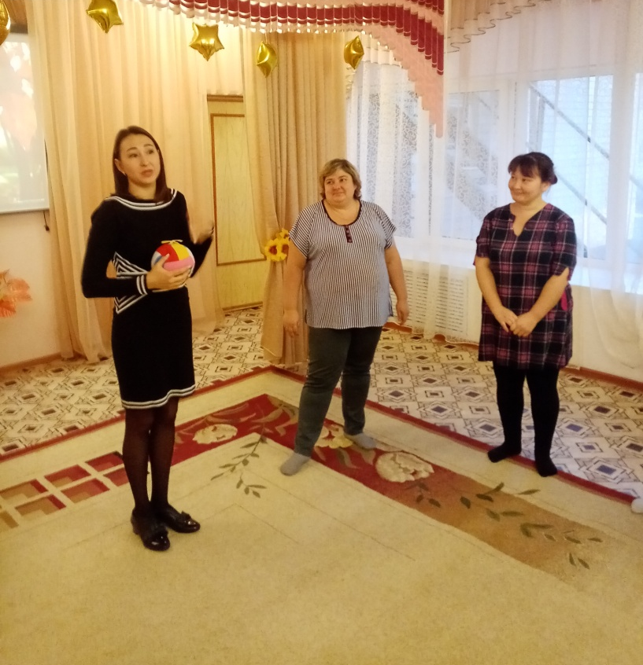
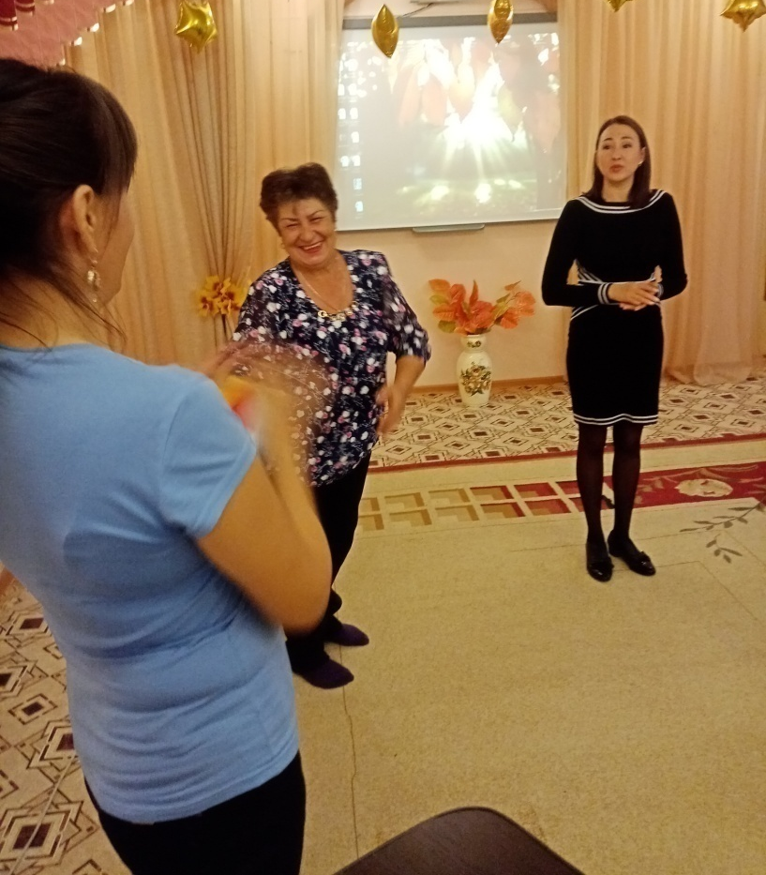
Коммуникативные игры в рамках КЦ «Адаптация детей к условиям ДОУ»

Slide 28
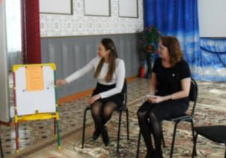
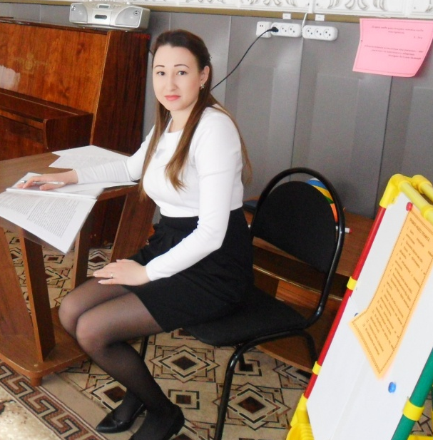
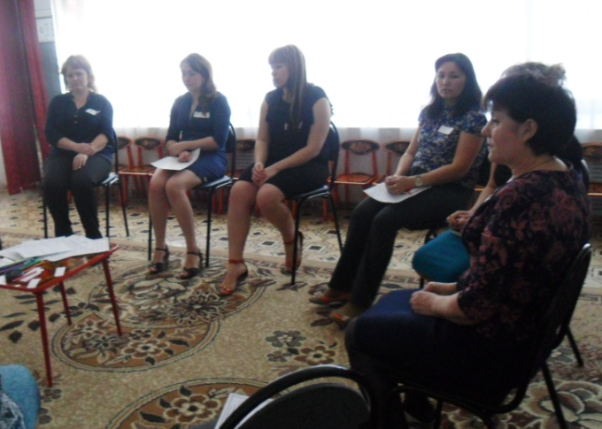
Семинар с элементами тренинга для родителей «Психологическая готовность детей к школьному обучению»

Slide 29
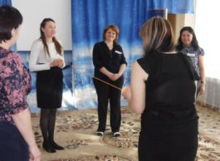
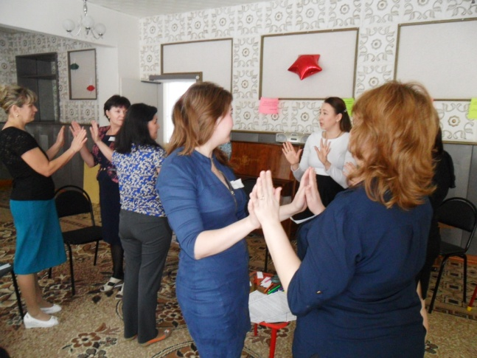
«Коррекционные упражнения на снятие мышечного напряжния, усталости, повышения самооценки ребенка»

Slide 30
Результаты:
1. Создание КЦ на базе МДОАУ «Детский сад № 106 «Анютины глазки» комбинированного вида г. Орска.
для родителей детей, не посещающих дошкольное учреждение, в том числе детей с ограниченными возможностями здоровья;
2. Создание информационной страницы КЦ на официальном сайте (сайт ДОО);
3. Оказание методической, психолого-педагогической и консультационной помощи родителям (законным представителям) в очной и дистанционной форме;
4. психолого-педагогическое консультирование родителей по вопросам развития и обучения детей, в том числе с тяжелыми нарушениями речи и с задержкой психического развития;
5. Информирование родителей (законных представителей) об учреждениях системы образования, которые могут оказать квалифицированную помощь ребенку в соответствии с его индивидуальными особенностями, в том числе в сети Интернет (сайт ДОО).
6. Оказание содействия в социализации детей дошкольного возраста с ограниченными возможностями здоровья не посещающих образовательную организацию.

Slide 31
Таким образом, Консультационный центр является современной формой открытого взаимодействия образовательной организации с родителями, где семья получает методическую и практическую помощь в воспитании, развитии и обучении детей раннего и дошкольного возраста.
Обратившись за помощью к нашим специалистам, родители получают квалифицированную помощь по различным вопросам воспитания, обучения, развития и оздоровления ребенка

Slide 32


Спасибо за внимание!

